Slide 1
PowerProtect DD
バックアップの悩みを解決！

Slide 2
ご注意事項
本資料の内容は予告なく変更・更新することがあります。
本資料の内容についてできる限り正確を期すよう努めておりますが、いかなる明示または暗黙の保証も責任も負いかね ます。本資料の情報は、使用先の責任において活用される情報であることを、あらかじめご了承ください。
本資料は厳密に全ての制限、制約、条件、機能を網羅しておりません。
これらの情報はhttps://www.dell.com/support/の各種ドキュメントを参照ください。
本資料に記載された製品の仕様ならびに動作に関しては、Dell Technologiesや関連各社ともにこれらを予告なく改変する場合があります。他のメディア機関、及び競合各社等に無断で転載する事はご遠慮ください。
本資料の著作権はデル・テクノロジーズ株式会社にあります。
なお、本文中にある製品名は各社の商標または登録商標です。

Slide 3
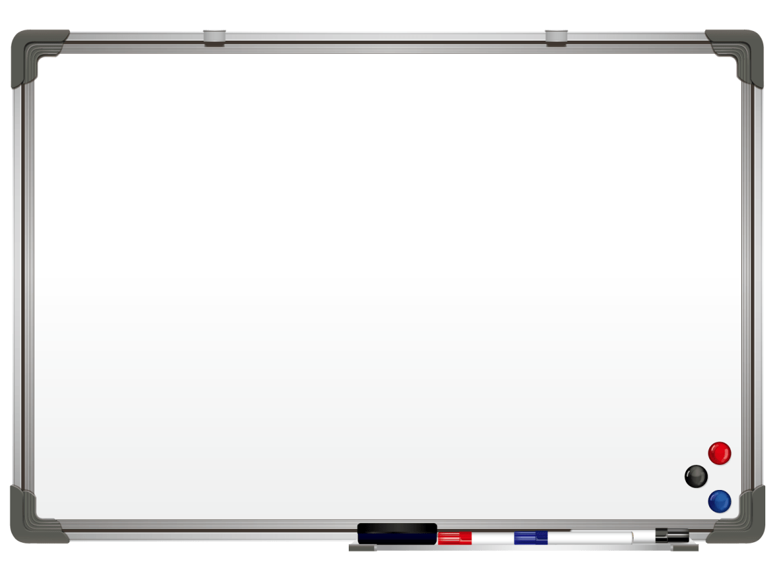


バックアップによる課題はいろいろ・・・
バックアップに関する悩み
分散するシステムや、点在するオフィスのバックアップ管理
バックアップが時間内に終わらない
いつの間にか大容量！ バックアップが追いつかない
災害対策ができていない
テープ バックアップのままで大丈夫だろうか・・・
意外と忘れがちなバックアップ データの保護
サーバー仮想化はしたけど、バックアップはそのままだった・・・
人手が全然足りてない、いつかやろうと後回し
バックアップにクラウドを使って大丈夫なの？
セキュリティ対策に100%の安全保障はない
さてどうしよ・・
https://japancatalog.dell.com/c/wp-content/uploads/DELL_EMC_buckup_result.pdf

Slide 4

バックアップによる課題をいろいろ解決
PowerProtect DDで解決
あらゆるシステム、拠点のバックアップを1つのストレージに統合
ストレージ容量削減
1ヶ月の運用で、平均1/20のストレージ容量削減
WAN回線費用の効率化とオペレーションの自動化
重複排除でバックアップ データ量を削減し、コスト問題も解決
確実にデータを保護するためのストレージで信頼性を担保
物理サーバーに負荷をかけない仮想環境バックアップ
アプリケーション対応ツールで、セルフ バックアップ／リストア
重複排除と自動連携で、パブリッククラウド利用をより手軽に
サイバー脅威に、いままでのバックアップ＋アルファで対策
https://japancatalog.dell.com/c/wp-content/uploads/DELL_EMC_buckup_result.pdf

Slide 5
PowerProtect DD
バックアップ、アーカイブ データに最適な
重複排除データ保護ストレージ
バックアップ・アーカイブ専用に設計されたストレージアプライアンスです
データを保存・保護するのに必要なストレージの容量を劇的に削減
バックアップされたデータは既設のネットワークをそのまま利用して効率的に別サイトに複製、災害復旧やアーカイブ用途に利用できます
https://japancatalog.dell.com/c/wp-content/uploads/dell-emc-Data-Domain.pdf

Slide 6
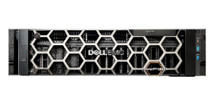
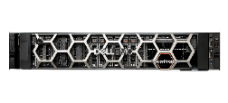
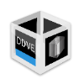
エントリークラスからハイエンドまでお客様の規模に併せてベストチョイス
Capacity
モデル移行に関する
販売ガイダンス
High End
576TB – 1.5PB
Data Domain DD9800
最新の DD OS で
パフォーマンスの向上 + 機能を取得
384TB – 1.1 PB
PowerProtectDD9900
Data Domain DD9300
192TB – 768 TB
144TB – 720 TB
PowerProtect DD9400
Mid-range
24TB – 288 TB
Data Domain DD6800
96TB – 288 TB
PowerProtect DD6900
Also Available:
Data Domain DD6300
8TB – 172 TB
新
0.5 TB – 96 TB
14TB – 178 TB
PowerProtect DD6400
Entry
4TB – 32 TB
PowerProtect
DDVE
Software Defined
Data Domain DD3300
PowerProtect DD3300
4TB – 32 TB

Slide 7




包括的な PowerProtect DD ポートフォリオ
 | Virtual Edition |  | DD3300 |  | DD6400 |  | DD6900 |  | DD9400 |  | DD9900
BACKUP 速度 (with DD Boost) | Up to 11.2TB/hr for 96TB |  | Up to 7.0TB/hr |  | Up to 27.7TB/hr |  | Up to 33TB/hr |  | Up to 57TB/hr |  | Up to 94TB/hr
論理容量 (with Active Tier) | Up to 4.8PB |  | Up to 1.6PB |  | Up to 11.2PB |  | Up to 18.7PB |  | Up to 49.9PB |  | Up to 97.5PB
実効容量 (with Active Tier) | Up to 256TB※ |  | Up to 32TB |  | Up to 172TB |  | Up to 288TB |  | Up to 768TB |  | Up to 1.5PB
最大 50 倍の重複排除 (DD3300) と最大 65x 重複排除 (DD6900、DD9400、DD9900) に基づく論理容量は、最大 30% の追加のハードウェア支援データ圧縮に基づいています。実際の容量とスループットは、アプリケーションのワークロード、重複排除、およびその他の設定によって異なります。
※AWS,GCPのみ

Slide 8
PowerProtect DD3300
概要

Slide 9


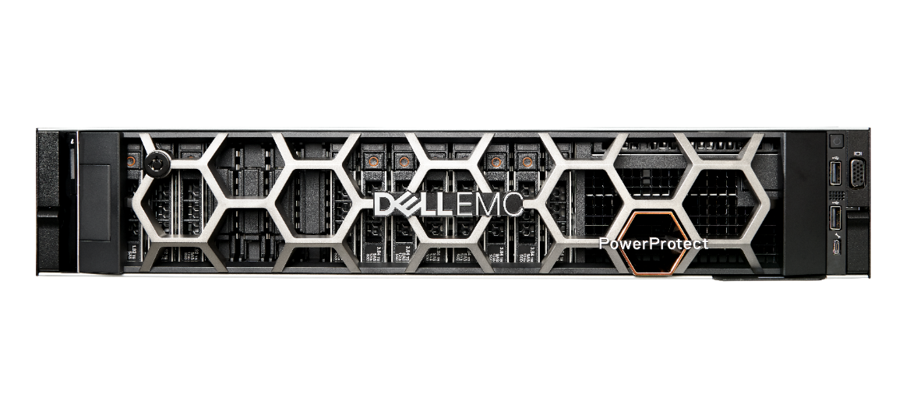

PowerProtect DD3300
エントリ市場、中堅企業、大企業の支店/部門/遠隔拠点のデータ保護に特化
コンパクト
なのにリッチ
複数サイトで
拡張性を確保
エントリーで
かつクラウドレディ
2Uのフォームファクター
中小規模・遠隔支店/拠点に最適化
基本機能はそのまま
他モデルと変わらない豊富な機能と
アプリケーション・エコシステム
10-55x
の重複排除率
最大98%
のネットワーク帯域削減
最大で4.8PBを保護
クラウドを活用した最大論理容量
クラウドへの長期保管とDR
最新のオプション機能にも対応
9

Slide 10

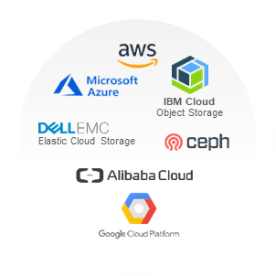
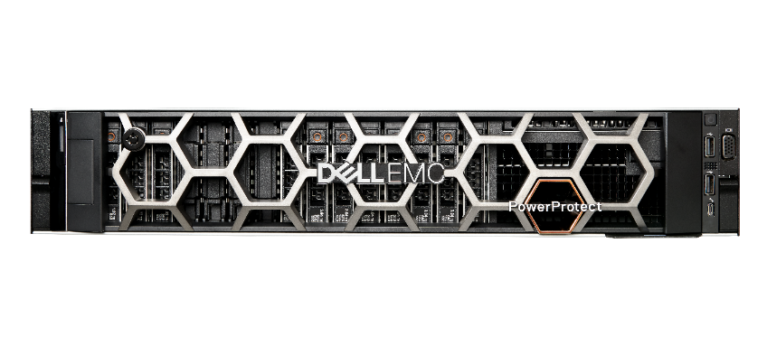

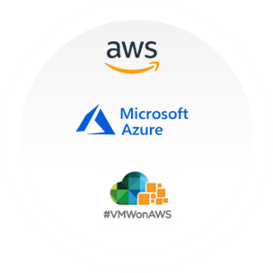
Dell EMC Data Protection
エントリーで且つクラウドレディ
エントリレベル・モデルながら、
最新のクラウド連携機能オプションをサポート
長期保管データの階層化
（DD Cloud Tier）※
重複排除後の
データのみ転送
VMwareのディザスタリカバリ
（DD Cloud DR）※
自動でクラウドにデータ移動
（事前設定ポリシーに基づき）
接続にクラウドゲートウェイ
製品を入れる必要無し！
高い重複排除率だから
クラウド側のコストも最小化
※利用には有償のソフトウェアオプションライセンスが必要

Slide 11
Dell EMC Data Protection
エントリーで且つクラウドレディ
エントリレベル・モデルながら、
最新のクラウド連携機能オプションをサポート
長期保管データの階層化
（DD Cloud Tier）※
重複排除後の
データのみ転送
VMwareのディザスタリカバリ
（DD Cloud DR）※
最大で 4.8 PB！
長期保管データ階層化機能：DD Cloud Tierを活用した場合のDD3300 1台における最大論理容量
※利用には有償のソフトウェアオプションライセンスが必要

Slide 12
旧モデル DD2200との比較
ソフトウェア機能と各モデルによる制限事項

Slide 13
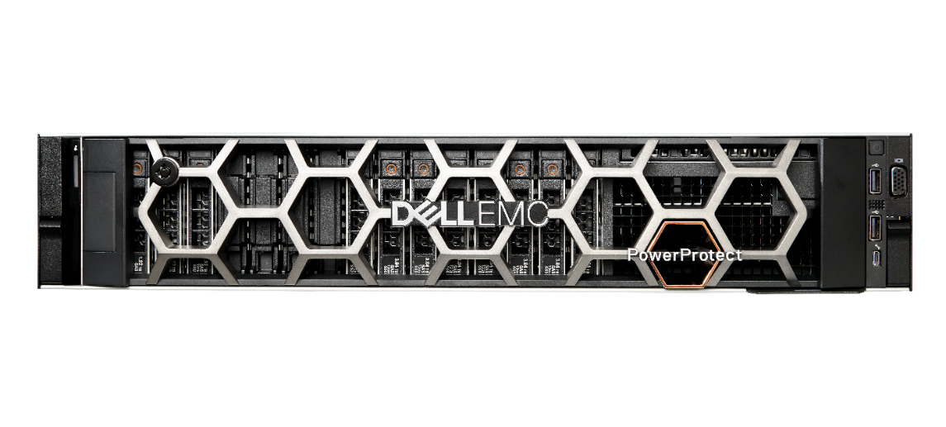

PowerProtect DD3300
1.5倍高速
クラウド対応
5.6倍以上の拡張性
7.0 TB/時
DD Boost使用時
DD Cloud Tierのサポート
クラウドでの長期保存を
エントリーモデルでもサポート
最大4.8 PB
クラウド活用時の最大論理容量
Data Domain DD2200との比較
販売終了
13

Slide 14
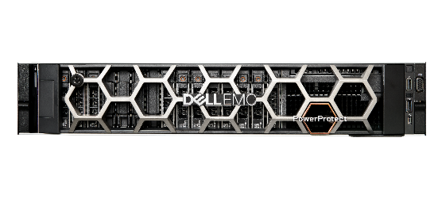

Legacy DD2200 vs PowerProtect DD3300
販売終了
 | Data Domain DD2200 | PowerProtect DD3300
スループット | 4.7 TB/hr | 2.3/2.7/5.5/7.0 TB/hr
ストリーム | 書き込み） 60 読み取り） 16 | 書き込み） 20, 90, 90, 90 読み取り） 16, 50, 50, 50
キャパシティ | 4 TB, 7.5 TB, 17.1 TB | 4 TB, 8TB, 16 TB, 32 TB ¹ 12 TB, 24TB, 48 TB, 96 TB ²
クラウドへの長期保管 | 不可 | AWS, Azure, IBM COS³, Dell EMC ECS, Ceph³
¹ アクティブ階層のみでの容量
² DD Cloud Tierを活用したクラウド長期保管を含む容量
³ DDOS6.1.1以降から追加される保管先

Slide 15
ソフトウェア機能
販売終了
 | Data Domain DD2200 | PowerProtect DD3300 | PowerProtect DD6x00 PowerProtect DD9x00
DD Boost | 有償オプション（筐体ライセンス） | 基本ソフトウェア包含 | 有償オプション（容量ライセンス） *DD6400は基本ソフトウェア包含
Replicator | 有償オプション（筐体ライセンス） | 基本ソフトウェア包含 | 有償オプション（容量ライセンス） *DD6400は基本ソフトウェア包含
Encryption | 有償オプション（筐体ライセンス） | 基本ソフトウェア包含 | 基本ソフトウェア包含
Retention Lock | 有償オプション（筐体ライセンス） | 基本ソフトウェア包含(Governance Editionのみ) | 基本ソフトウェア包含
VTL / IBMi | 有償オプション（筐体ライセンス） | 基本ソフトウェア包含 (NDMPのみ未サポート) | 基本ソフトウェア包含
Cloud Tier | 未サポート | 有償オプション（容量ライセンス） | 有償オプション（容量ライセンス） *DD6400は基本ソフトウェア包含
Cloud DR | 有償オプション（容量ライセンス） | 有償オプション（容量ライセンス） | 有償オプション（容量ライセンス）
DDOS^{*1} | 5.5 以降をサポート | 6.1.1.5 以降をサポート 注) 10GbE-Tモデルは6.2以降のみ | 7.x 以降をサポート
^{*1} 最新のサポート状況はCompatibility Matrixなどをご参照

Slide 16
各モデルの制限事項
販売終了
 | Data Domain DD2200 | PowerProtect DD3300 | PowerProtect DD6x00 PowerProtect DD9x00
FC, VTL, IOS | 〇 | 〇 | 〇
NDMP | 〇 | × | 〇
DD 高可用（HA） | × | × | 〇 *DD6400は非サポート
レプリケーション | 〇 | 〇 Mtree, Managed File のみ | 〇
DDBoost | 〇 | 〇 DDBoost over FC は非対応 | 〇
Cloud Tier | × | 〇 | 〇
インスタントアクセス | 〇 | 〇 (DDOS6.1.2以降のSSD搭載モデル) | 〇
リテンションロック | 〇 | 〇 Governance Editionのみ （DDOS6.2以降） | 〇

Slide 17
DD3300基本スペック・仕様

Slide 18
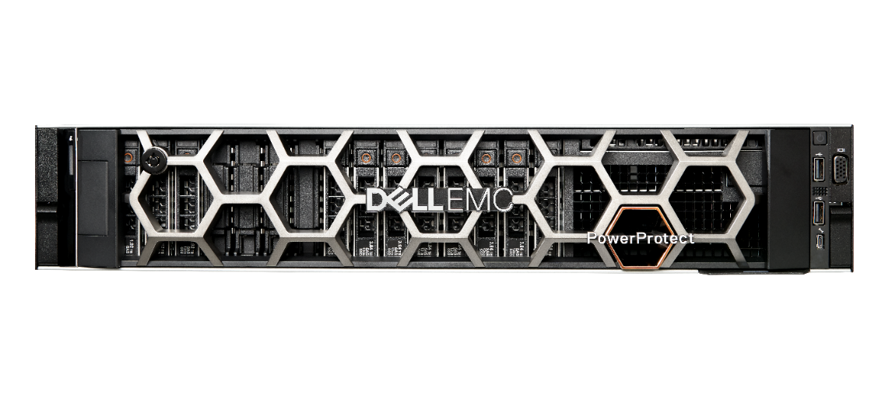
PowerProtect DD3300
 | DD3300（4 TB） | DD3300（8 TB） | DD3300（16 TB） | DD3300（32 TB）
最大スループット （DD Boost使用時） | 2.3 TB/時 | 2.7 TB/時 | 5.5 TB/時 | 7.0 TB/時
最大スループット （DD Boostなし） | 1.9 TB/時 | 2.1 TB/時 | 4.2 TB/時 | 4.2 TB/時
最大論理容量 （重複排除使用時） | 200 TB¹ 600 TB² | 400 TB¹ 1.2 PB² | 800 TB¹ 2.4 PB² | 1.6 PB¹ 4.8 PB²
最大有効容量 | 4 TB¹ 12 TB² | 8 TB¹ 24 TB² | 16 TB¹ 48 TB² | 32 TB¹ 96 TB²
¹アクティブ階層のみの総容量
²DD Cloud Tierソフトウェアを使用した場合の長期保存用の総容量
18

Slide 19
DD3300 - 物理スペック
物理ディスクおよびインターフェース仕様
 | 4TB モデル | 8TB モデル | 16TB モデル | 32TB モデル
サイズ | 2U
電源 | ホットスワップ対応パワーサプライ 標準 2台構成
ファン | 6ファン (1ユニット2ファン x 3)
CPU | 1 x 8-core Intel 4110 シリーズ
電圧 | 100-120、220-240v 50-60Hz
ディスク ※1) フロントパネルHDDはホットスワップ可 ※2) RAID6、SAS、7.2k | 4 x 4TB | 10 x 4TB (ライセンスにより利用可能 容量を制限) | 10 x 4TB | 16 x 4TB (4台はシャーシ内)
内蔵ディスク(仮想)：アクディブ階層用 | 4TB x1 | 4TB x4 | 4TB x4 | 4TB x8
内蔵ディスク(仮想)：DD Cloud層用 | 1TB x1 | 1TB x2 | 1TB x2 | 1TB x4
クラウドストレージ(クラウド層利用時) | 8TB | 16TB | 32TB | 64TB
SSD | N/A | 1 x 480GB (NVRAM及びキャッシュティア用)
NIC/HBA | 標準：10GbE-T (4ポート、オンボード) x 1枚、 オプション：10GbE-OPT (SFP+ 2ポート、SFP+トランシーバは別売オプション) x 1枚 16G FC-HBA(4ポート、VTL専用) x 1枚 マネジメント：1GbE-T (iDRAC9用 １ポート、オンボード) x 1枚
メモリー | 16GB(※) Slot:A1, A2 | 48GB Slot:A1～A6 | 48GB Slot:A1～A6 | 64GB Slot:A1～A8
実効容量 | 4TB (3.63798TiB) | 8TB (7.2760TiB) | 16TB (14.5519TiB) | 32TB (29.1038TiB)
SSD は、NVRAM デバイスとして、SSD キャッシュ階層ストレージのみで使用します。サポートされる SSD キャッシュ階層の最大容量は、アクティブ 階層の容量の 1%です。ランダム I/O 処理など、その他の SSD ベースの機能は、SSD での使用がサポートされません。
DD OS 6.2 以降、DD3300 システムには 10 GbE RJ-45(4ポート) ネットワーク ドーター カードが付属しています。
DD VTL に FC モジュールを使用するには、24 GB のメモリーが必要です。
16 TB のシステムが、FC モジュールを搭載した 4 TB のシステムを後で 16 TB にアップグレードした場合、搭載するメモリーは 56 GB になります。
内蔵物理ディスクは RAID6 構成で構成されています。RAID6 では、システムは、2 台のハード ディスク ドライブの同時障害か、または 1 台のハー ド ディスク ドライブでドライブの交換操作を行った後の再構築中に発生した、別の 1 台のハード ディスク ドライブの障害に耐えることができます。
ディスクを交換した後に新しいディスクの再構築操作が完了するまで 18 時間程かかりますが、システムのアクティビティの量に応じて大幅に長くかか る場合があります。
このシステムでは、必要なファイル システムのオーバーヘッドが補われるため、報告される有効容量は指定した有効容量に一致します。
  Note:
  DD OS は、次の表に示されているよりも少ないストレージとメモリをレポートすることがあります。レポ ートされないリソースは、システムの内部プロセスのために使用されています。
  (※) FC-HBA増設時は有償オプションで+8GBとなり合計24GB

Slide 20

DD3300 - 正面および背面図
1: 左コントロールパネル
2: 3.5インチ ディスクドライブ
3: 右コントロールパネル(上部 緑色ボタンが電源ボタン)
4: サービスタグ
1: フルハイトPCIe拡張カードスロット
一番上のスロット：10GbE SFP+ ｘ 2ポート NIC用、
二番目のスロット：16G x 4ポート FC-HBA用、
三番目のスロット：＜使用不可＞
2: ＜使用不可＞ハーフハイトPCIe拡張カードスロット
3: 背面ハンドル(シリアルNo. タグカードはここに固定)
4: 3.5インチドライブベイ（8/16/32TBモデル時の480GB SSD用）
5: 電源ユニット（標準構成 2台)
6: ネットワークドーターカード(10GbE-T x 4ポート)
7: ＜使用不可＞USB3.0ポート
8: ＜使用不可＞VGAポート
9: ＜使用不可＞シリアルポート
10: 管理用（iDRAC9）専用ポート 1GbE-T
11: システム認識ボタン
10G SFP+ NIC専用
VTL用FC-HBA専用
利用不可
DDOS6.2モデルより10GbE-Tに変更

Slide 21
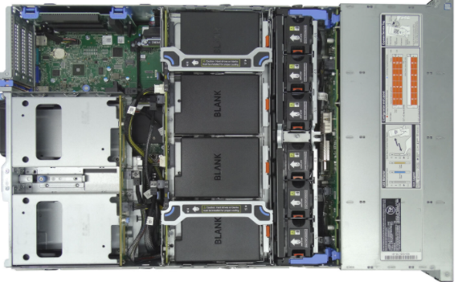

DD3300 – ストレージ / スロット搭載イメージ
4TBモデル
8TB/16TBモデル
32TBモデル
32TBモデル
1: フルハイトPCIe拡張カードスロット
一番上のスロット：10GbE SFP+ ｘ 2ポート NIC用、
二番目のスロット：16G x 4ポート FC-HBA用、
三番目のスロット：＜使用不可＞
2: ＜使用不可＞ハーフハイトPCIe拡張カードスロット
3: 背面ハンドル(シリアルNo. タグカードはここに固定)
4: 3.5インチドライブベイ（8/16/32TBモデル時の480GB SSD用）
5: 電源ユニット（標準構成 2台)
6: ネットワークドーターカード(10GbE-T x 4ポート)
7: ＜使用不可＞USB3.0ポート
8: ＜使用不可＞VGAポート
9: ＜使用不可＞シリアルポート
10: 管理用（iDRAC9）専用ポート 1GbE-T
11: システム認識ボタン
Option
10GbE SFP+ ｘ2(NIC)
8TBモデル以上
10G SFP+ NIC専用
Option
16G x 4ポート(FC-HBA)
VTL用FC-HBA専用
使用不可
使用不可
利用不可
標準
10GbE-T x4

Slide 22
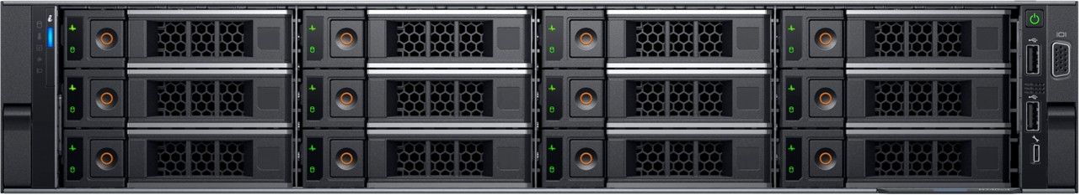
DD3300 - アップグレードパス
2種類のアップグレードパスが利用可能
DD3300-32TBモデル
+ 4TBディスク x6本
+ 4GBモジュールメモリ x 4
+ ライセンス
(※1)4TBモデル は16TBモデルへ一回だけアップグレードできます。
アップグレード後の16TBモデル から32TBモデルへの2回目のアップグレードはサポートされておりません
FC－HBAを増設した4TBモデルから増設した16TBモデルの場合は、メモリが＋8GB増加し合計56GBになります。
DD3300-16TBモデル(※1)
DD3300-16TBモデル
+ ライセンス
+ 4TBディスク x6本
+ 480GB SSD x1
+ 4GBモジュールメモリ x 8
+ ライセンス
DD3300-8TBモデル
4TBモデル
8TB/16TBモデル
1台のSSD 背面
32TBモデル
4台はシャーシ内
DD3300-4TBモデル

Slide 23
PowerProtect DDの技術
業界をリードする

Slide 24


重複排除バックアップで課題解決
データの急増で、時間内にバックアップが終わらない。
システムの稼働時間が延びてバックアップ時間をまともに確保できない。
仮想化によって集約されたことで様々なシステムが1台で稼働していて バックアップ時間の確保が難しい。
重複排除バックアップで解決！
重複排除を バックアップ サーバーと連携
バックアップウィンドウを短縮

Slide 25
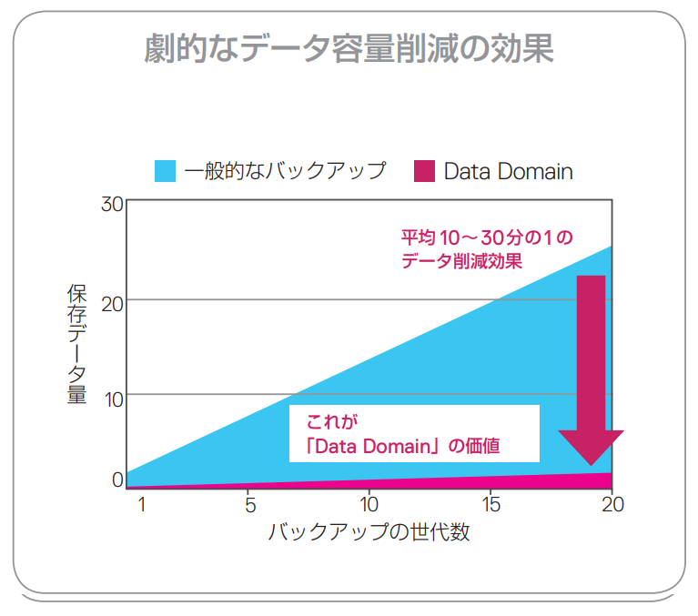
すべての重複排除が同じではありません
可変長重複排除による優れた効率
金曜日 Full Backup
Estimated
Backup data Logical reduction Physical
A
B
C
D
A
E
F
G
金曜日 full 1TB 2–4x 250GB
月 incremental
A
B
H
月曜日 incremental 50GB 7–10x 5GB
火 incremental
C
B
I
火曜日 incremental 50GB 7–10x 5GB
水 incremental
E
G
J
水曜日 incremental 50GB 7–10x 5GB
木 incremental
A
C
K
木曜日 incremental 50GB 7–10x 5GB
2回目 金曜日 Full backup
B
C
D
E
F
L
G
H
2回目 金曜日 full 1TB 50–60x 18GB
A
B
C
D
E
F
G
H
I
J
K
L
Total 2.2TB 7.6x 288GB

Slide 26

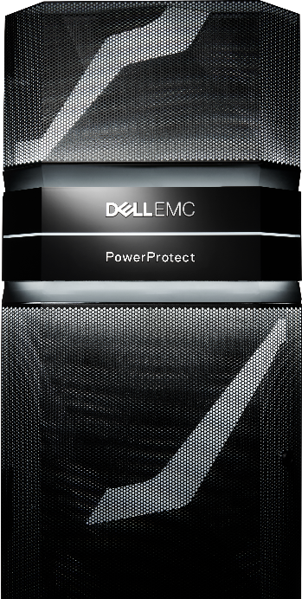
DD Boost概要
PowerProtect DDの優れた重複排除をバックアップサーバと分散
バックアップの所要時間を最大50%短縮
既存のリソースで処理するバックアップ量を増加
    バックアップ･サーバへの影響を全体で20～40%軽減
    LAN帯域幅を80～99%削減
市場におけるメジャーなバックアップ･ソフトウェアをサポート
    DELL EMC Avamar および NetWorker
    Veeam Backup & Replicattion
    Veritas NetBackup および Backup Exec
    Quest Netvault
    Micro Focus DataProtector
    Oracle Recovery Manager
    SAP HANA
    等、多数
PowerProtect DDのレプリケーション
  バックアップソフトウェア連携の場合は、レプリケーションはバックアップソフトウェア側で管理
  DD Boost for Enterprise Applicationsの場合は、MTree Replicationで転送
DD Boost

Slide 27
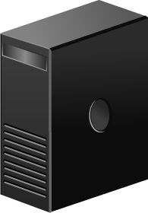

何を分散処理するか？
DD Boostを利用しない場合
重複排除に関わる全ての処理をDDシステムで処理
ブロック分割と
重複判定のIP生成
1
2
重複判定
3
ユニークデータの圧縮
4
ディスクに保存
LAN/WAN
バックアップサーバ
アプリケーションサーバ
DDシステム

Slide 28

何を分散処理するか？
50% 高速なバックアップスループット
20～40% CPU使用率の削減
最大99% ネットワークトラフィックの削減
DD Boostを利用した場合
最も負荷の掛かる重複判定は全てDDシステムで行い、その前段階とデータ転送前の処理をサーバ側で処理
これにより、DDコントローラの高速な重複排除を活用しながらバックアップインフラを劇的に改善
ブロック分割と
重複判定のIP生成
1
2
重複判定
3
ユニークデータの圧縮
4
ディスクに保存
DD Boost
LAN
バックアップサーバ
アプリケーションサーバ
DDシステム

Slide 29
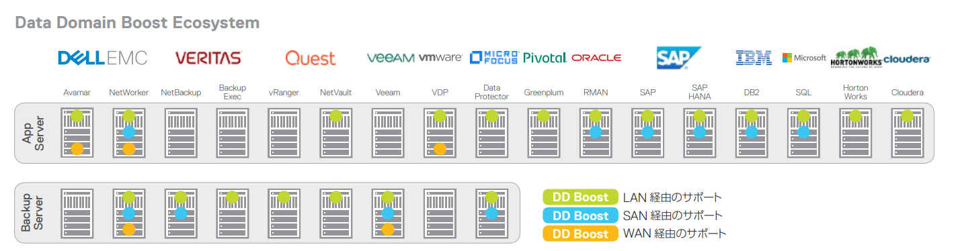
DD Boostのエコシステム
別途Data Protection Softwareが必要 詳しくは最新ライセンスガイドを参照ください
https://japancatalog.dell.com/c/wp-content/uploads/dell-emc-Data-Domain.pdf

Slide 30
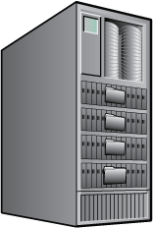
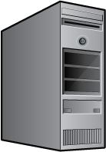
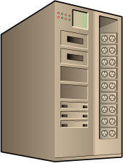
DD 仮想テープ ライブラリ
SAN環境での高速インライン重複排除
物理テープの課題を排除
既存のファイバー チャネルSAN環境にシームレスに統合
仮想テープ カートリッジをWAN経由で効率的にオフサイトにレプリケート
※FC用 HBAのオーダが別途必要
バックアップ
サーバー
FC-SAN
HBA
IBMi
※DDVEについては非サポート
Tapeライブラリ

Slide 31
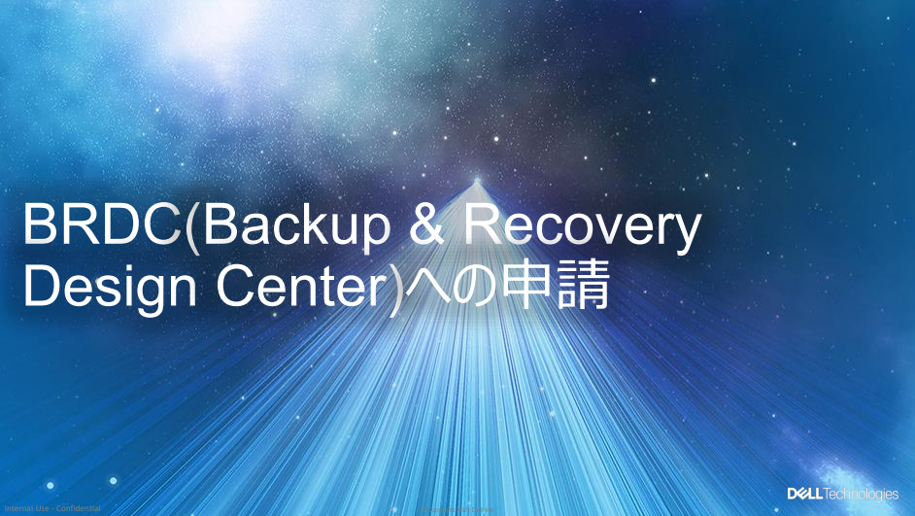
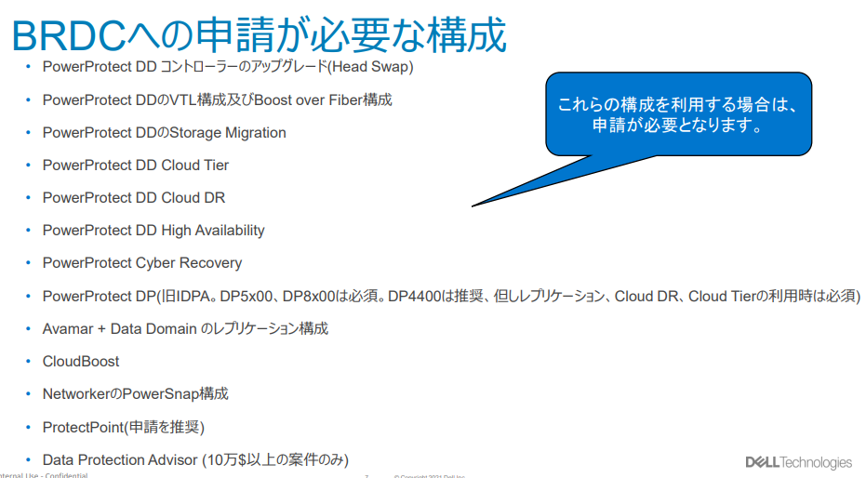
VTL構成およびBoost over Fiber構成提案時の注意事項
DD VTLを設定または使用する前に、サイズ、スロットなどに関するこれらの制限を確認してください
  I / Oサイズ– DDVTLを使用するDDシステムでサポートされる最大I / Oサイズは1MBです
  ライブラリ– DD VTLは、DDシステムごとに最大64のライブラリをサポートします（つまり、各DDシステムで64のDD VTLインスタンス）
  イニシエーター– DD VTLは、DDシステムごとに最大1024のイニシエーターまたはWWPN（ワールドワイドポート名）をサポートします
  テープドライブ数
  データストリーム数
VTL構成およびBoost over Fiber構成を使用する場合には、事前にBRDC(Backup Recover Design Center) Qualifierのサーティファイが必要
  BRDCは、従来のSVCです
  Qualifierの取得にはBRDC の承認が必要になります
    VTL構成およびBoost over Fiber構成の場合、事前にBRDCのQualifier承認を案件毎に得る必要があります。事前承認がない場合は、Dell Technologiesのサポートを受けられない場合があります。
    サポートマトリックスに掲載されている製品だけで構成できる場合も、上記の事前承認は必須
      BRDC(Backup & Recovery Design Center)への申請方法については”Partner Technical Portal”を参照ください
      https://japancatalog.dell.com/c/partner-technical-portal/
VTL構成時のBest Practices Guide
  Data Domain: VTL Best Practices Guide
  https://www.dell.com/support/kbdoc/ja-jp/000004225/1359-vtl-best-practices-guide

Slide 32
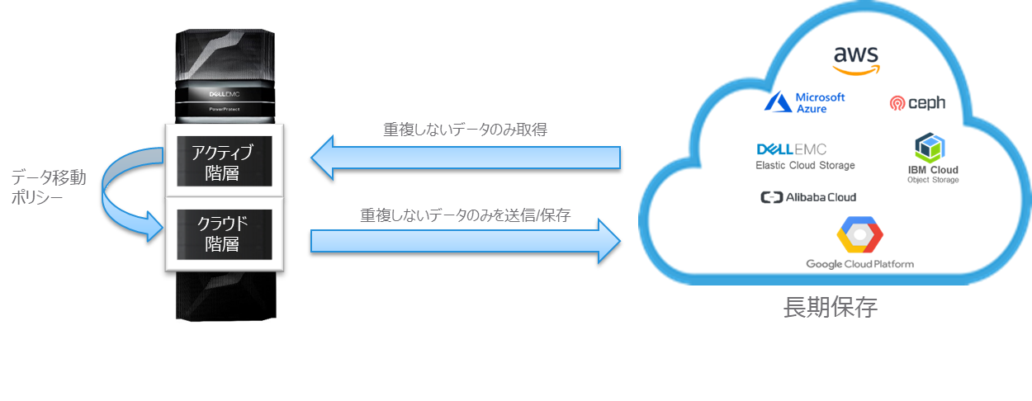
Cloud Tier
クラウドへの長期保管
長期保存データは、容量単価の安いクラウドのサービスを利用したい
セキュリティ対策の為、オンプレのデータをクラウドに送りたい
再利用するわからないデータでも、削除できない / したくない
Cloud Tierによりコストパフォーマンスの高いクラウドへの長期保管を実現
事前設定されたポリシーに該当データをクラウドに対し自動階層化
重複排除後のデータを直接自動送信の為、必要なクラウドストレージ容量・転送コストを極小化し、クラウドストレージコスト効果の最大化
DDシステムから選択したクラウドへデータを直接自動送信
送信/クラウドからリコールするのは一意のデータのみ
クラウドで安全なデータを暗号化とファイル ロック付きで送信
アクティブ階層の最大容量の2倍までをクラウドに格納

Slide 33





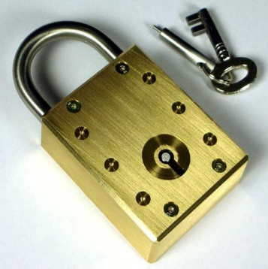


DD Encryption の特徴
静的キーによる
暗号化
  基本の暗号化機能
  最大254のキーをサポート
  パスフレーズに基づいたキー管理
  二重認証による管理
  FIPS 140-2認定のRSA BSAFE® Crypto ライブラリ
  アプリケーションからは透過的に実装
セキュアな輸送
  ファイルシステムのロック／ アンロック
  シェルフ輸送
  ディスクの交換
暗号化キー管理
  暗号化キーの管理は選択可能：
  静的な暗号化キー
  DD標準の暗号化キー管理機能
  RSA DPMを使用した外部の暗号化キー管理
セキュアな
レプリケーション
  WANを介した機密性を 保ったレプリケーション
  全てのレプリケーションで 暗号化機能をサポート
WAN

Slide 34

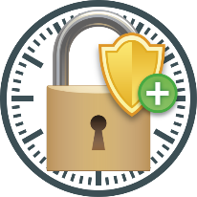


DD Retention Lock
アーカイブ データのためのガバナンスとコンプライアンス
1つのDDシステム上で、ガバナンス/コンプライアンス用のアーカイブ データを効率的に保存および管理
SEC 17a-4（f）などの極めて厳格な規制条件を遵守
アーカイブ データの個々のファイル レベルでの安全なファイル ロック ⇒格納データの改ざん防止機能
DDシステムに格納されたファイルに対して保持期間を設定し、その期間のファイル変更と削除を制限（最大70年)
DD Retention Lock Governance
DD Retention Lock Compliance
アーカイブデータのためのファイルロック及び変更から守るための安全な保存
システム管理者は全てのオペレーションを実行可能な権限が与えられている
データ保持のための標準的なITガバナンスポリシーに準拠
同じDDシステムでバックアップデータと混在可能（別のMTree）
コンプライアンス標準に対応する必要の あるファイルや 電子メールのアーカイブデータの機密データの保持
US及び国際規制エージェントのコンプライアンス要件に 対応
  US Standards: SEC17a-4(f), HIPAA, SOX, CFTC Rule 1.31b, FDA 21CFR Part 11
  International Standards: IRS 98025 および97-22, ISO Standard 15489-1, MoREQ 2010
コンプライアンス・アーカイブデータとバックアップデータを同じ DDシステムに共存可能
Security Officerの管理者権限によるデュアル・サイン・ オン メカニズムで管理
*DDVE,DD3300はGovernaceのみです
システム管理者は、より高い権限の監視の元で管理業務を行う
1つのDDシステム上で複数の” Security Officer”を指定可能
  最初のSecurity Officerは、システム管理者のみで作成可能
  以後、Security Officerの作成は、別のセキュリティ・オフィサーの承認の元にのみ追加可能
システム管理者
指定された
“Security Officer”

Slide 35
DD Retention Lock –注意事項とソフト比較-
注意事項
Compliance Editionで利用するデータの重要度は極めて高いものになるため、長期的なデータ保護の観点から別サイトへのレプリケーション構成とすることを強く推奨
MyQuotesで見積もりを行う際は、Retention Lock Compliance Editionを選択するとDD Replicatorライセンスも自動的に付加されるようになっている
DD6400システム以上ではRetention Lock Complianceを構成する前に 、iDRACでコンプライアンスモードを有効にする必要があります
参考サイト:https://www.delltechnologies.com/asset/en-us/products/data-protection/technical-support/docu97051.pdf
ソフトウェア比較
Retention Lock Governance | 機能 | Retention Lock Compliance
Yes | ファイルレベルのリテンション設定 | Yes
Yes | MTreeに対して最短・最長期間の更新 | Yes, with Security Officer authorization
Yes | MTree名の変更 | Yes, with Security Officer authorization
Yes | ファイルに対して最短・最長期間の延長 | Yes, with Security Officer authorization
Collection, Directory, MTree Replication | レプリケーションの対応 | Collection, MTree Replication
No | セキュア・システム時計 | Yes
No | 監査ログ | Yes
Yes | CLI対応 | Yes
Yes | DD System Manager(GUI)経由の設定 | No
Yes (CIFS, NFS, VTL) | 対応プロトコル | Yes (CIFS, NFS)
*DDVE,DD3300はGovernaceのみです

Slide 36
格納データの改ざん防止機能
DD Retention Lockソフトウェアライセンス
DDシステムに格納されたファイルに対して保持期間を設定し、
その期間のファイル変更と削除を制限する
MTree毎に期間の設定が可能
ロック済ファイルに対して許可される操作
  保持期限の延長
  ロック済ファイルのパーミッションの変更
  保持期限を経過したファイルの削除
  許可されるディレクトリへの操作
  空のディレクトリは削除可能
  新しいディレクトリ作成
最少保持期限の設定
  ファイルのアクセスタイム (“atime”) から制限を有効にするまでの猶予期間
  デフォルト値： 12 時間
最大保持期間
  ファイル変更と削除を禁止する期間
  設定可能最大値： 70 年
猶予期間
最大保持期間
実際のアクセスタイム
現在時刻
最大70年間

Slide 37





災害対策コストを最小化
非同期IPレプリケーション：スタンダードなIPインフラ環境で動作可能
ネットワークの効率化：重複排除かつ圧縮済みのデータのみ転送する事によりネットワーク使用率を最小化
NFS, CIFS, DD VTL,
DD Boost
バックアップ・
アーカイブサーバ
圧縮前
オリジナルデータサイズの1～5% のみを送信
10 TB
重複排除 + ローカル圧縮
(lz, gzfast, gz)
転送先
WAN 又は LAN
転送元
重複排除済み
データ
重複排除済み
データ
0.5 TB
0.5 TB
圧縮後

Slide 38

レプリケーショントポロジー
1 対 1
多 対 1
転送元
転送先
転送元
双方向
転送元
転送先
転送元及び転送先
転送元及び転送先
転送元
1 対 多
カスケード
転送先
転送元
転送先
転送元
転送元及び転送先
転送先
転送元
転送先
転送元
転送先

Slide 39
製品選定のポイント
PowerProtect DDアプライアンス(DD3300)

Slide 40

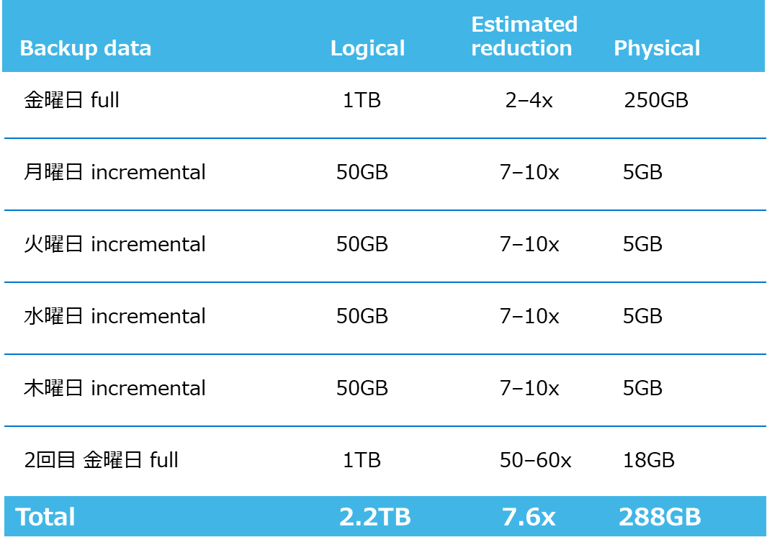

製品選定のポイント
サイジングのざっくり指標
可変長重複排除による優れた効率
Q: どれぐらいの容量準備すればいいの？
A: 概算で,バックアップ対象容量と同じ実効容量が入る製品
10TB のファイルサーバをバックアップするには、10TB の実効容量があれば1か月程度
  但し、圧縮や暗号化が行われていない場合
  *具体的なサイジングは別途ご相談下さい。
DD3300（4 TB） | DD3300（8 TB） | DD3300（16 TB） | DD3300（32 TB）
*4TBモデル は16TBモデルへ一回だけアップグレードできます。

Slide 41
データ種別による一般的な重複排除効果
バックアップ対象データ種別重複排除期待値は以下の通り
  この重複排除率を保証するものではありません
バックアップ対象データ | 初回 期待重複排除率 | 2回目以降 期待重複排除率
データベース | 35%～65.52% | 96%～98.73%
データベースログファイル | 70%～72.22% | 70%～72.55%
ファイルシステム | 33%～64.29% | 96%～98.61%
メール | 35%～64.29% | 86%～96.59%
リッチメディアファイル | 0% | 95.57%
VMDK(DB利用中心) | 35%～66.67% | 94%～96.51%
VMDK(ファイルシステム中心) | 70%～74.03% | 98%～99.45%
・重複排除率はSolution Builder^{*1}の値から流用しております。
・実際のサイジングはSolution Builderをご利用いただくことを推奨いたします。
・Solution Builderに対応していない構成、環境においてはBRDC^{*2}にお問い合わせください。
*1 Solution Builder
https://salesproductivity.dell.com/#/sb
*2 BRDC(Backup & Recovery Design Center)への申請方法については”Partner Technical Portal”を参照ください
https://japancatalog.dell.com/c/partner-technical-portal/

Slide 42
導入サービスについて
ProDeploy Plus PowerProtect DDアプライアンス(DD3300)

Slide 43
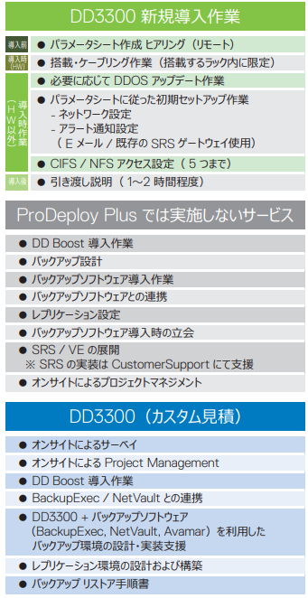
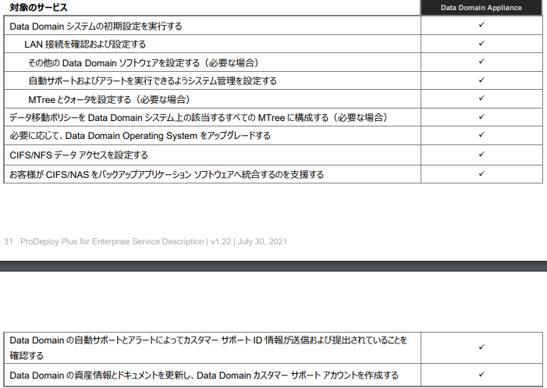
導入サービス -作業スコープ- [DD3300]
PowerProtect DDアプライアンス(DD3300)
参考サイト：
ProDeploy Plus for Enterprise サービス概要:
https://i.dell.com/sites/csdocuments/Legal_Docs/ja/jp/prodeploy-plus-for-enterprise-sd-ja.pdf
Dell Technologies コンサルティング&導入構築サービスハンドブック：
https://japancatalog.dell.com/c/wp-content/uploads/Dell-Technologies-Consulting-and-Deployment-Service-Handbook.pdf

Slide 44
保守/サポートについて

Slide 45
サポートレベル
ProSupport Plus ミッションクリティカル を推奨
(パーツ、オンサイトエンジニアなどが）保守エリアによって4時間対応などが不可となりますので、設置先のご住所などはご確認/ご連絡下さい。
    主な該当製品:
    VxRail, Unity, PowerStore, PowerScale, Isilon6.0, PowerMax, PowerProtectDD/DP, Connectrix
以下の場合、サービスレベルに制約が出るため、事前に協議、両社(お客様、DELL)での合意が必要となります。
  サービス拠点から100Km圏外 (保守エリアなどは上記に従い事前に確認が必要となります)
  リモートサポートが不可の場合 (外部接続が出来ない環境)
＜参考＞製品の保証、保守、サービス内容（製品案内）
  https://www.delltechnologies.com/ja-jp/customer-services/product-warranty-and-service-descriptions.htm

Slide 46
リモートサポートの活用しましょ～
Secure Connect Gateway(以下SCG)のゲートウェイのVMを、仮想環境上に常設することで障害監視を行い、DELLへの自動通報、DELLからのリモートサポート対応が可能。もしくは、SMTP(メール)で対応
  SMTP(メール)での対応の場合やまた、SCGの設置が難しい場合、リモートサポートの必要時のみお客様環境に Zoom 経由でサポートチームがアクセスすることも可能
HW,SWともにサポート窓口で対応。
  ※) DD3300のHWの検知/通知機能は、HW内蔵のiDRACと連携して動作。
ProSupport Plus もしくは、ProSupport +MCであれば、リモート作業でアップグレードの提供が可能。
  アップグレードは、このサポートでのリモート対応を推奨
      ※)オンサイトでのアップグレード作業実施はサポート契約レベルに関わらず有償
https://www.dell.com/support/home/ja-jp/product-support/product/data-domain-3300/docs
https://www.dell.com/support/manuals/en-us/data-domain-3300/dd_p_dd3300_hw_overview_install_guide/revision-history?guid=guid-80492414-f98a-4dbb-bd2d-0a493e809e59&lang=en-us
ProSupport :
https://i.dell.com/sites/csdocuments/Legal_Docs/ja/jp/dell-emc-prosupport-for-enterprise-sd-ja-jp.pdf
ProSupport Plus :
https://i.dell.com/sites/csdocuments/Legal_Docs/ja/jp/prosupport-plus-for-enterprise-sd-JA.pdf

Slide 47
活用ツール / サイト紹介

Slide 48
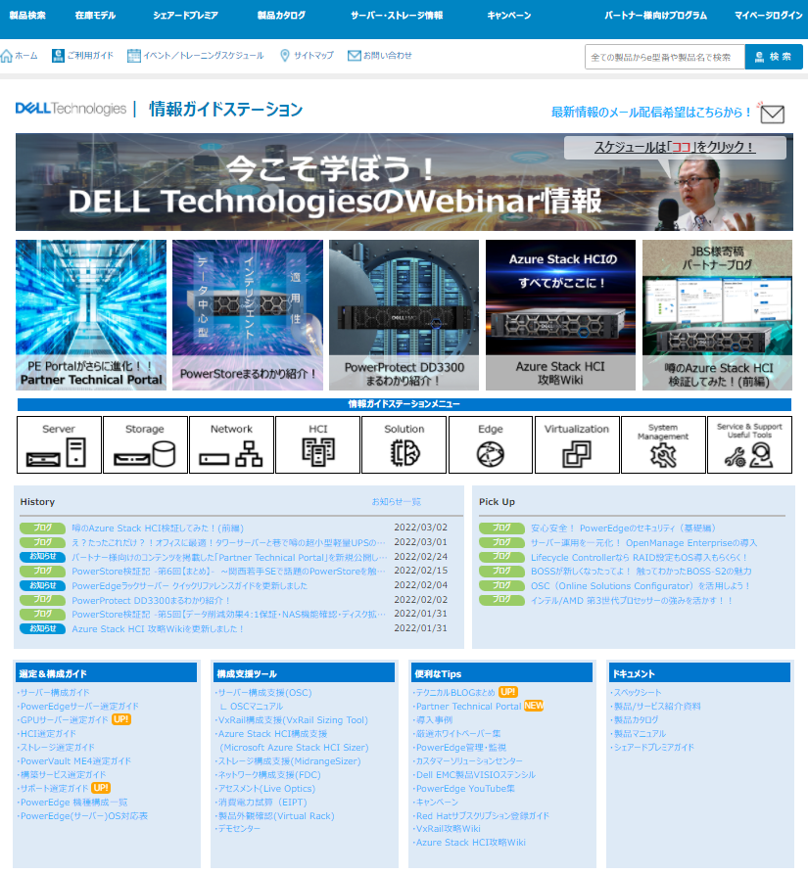
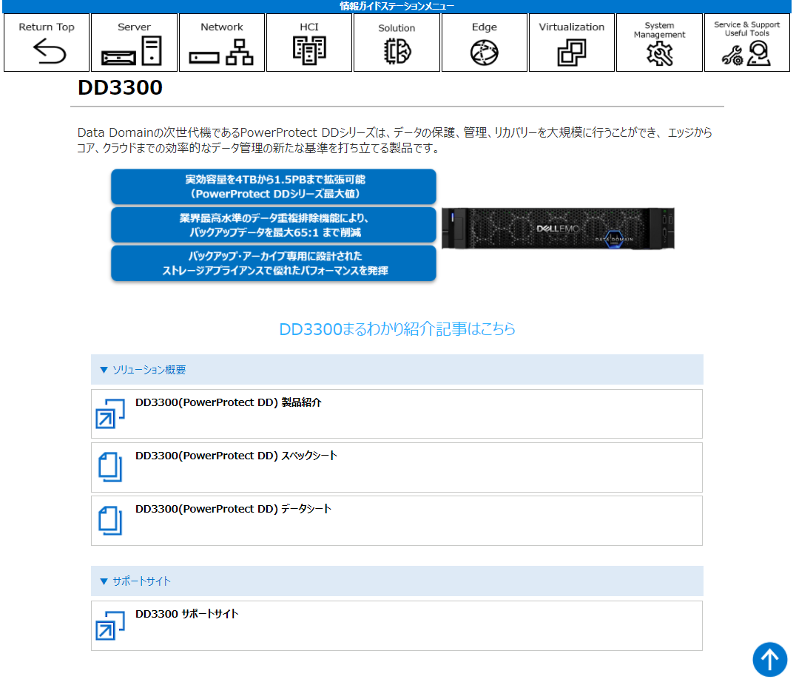
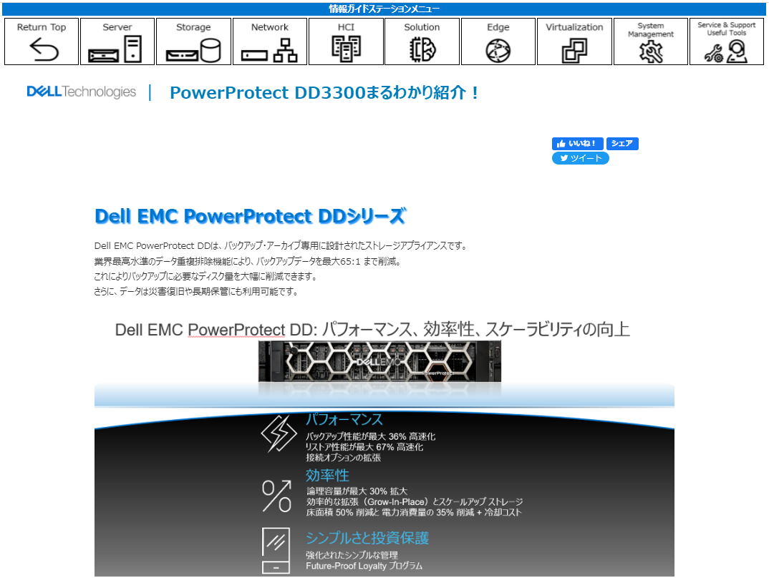
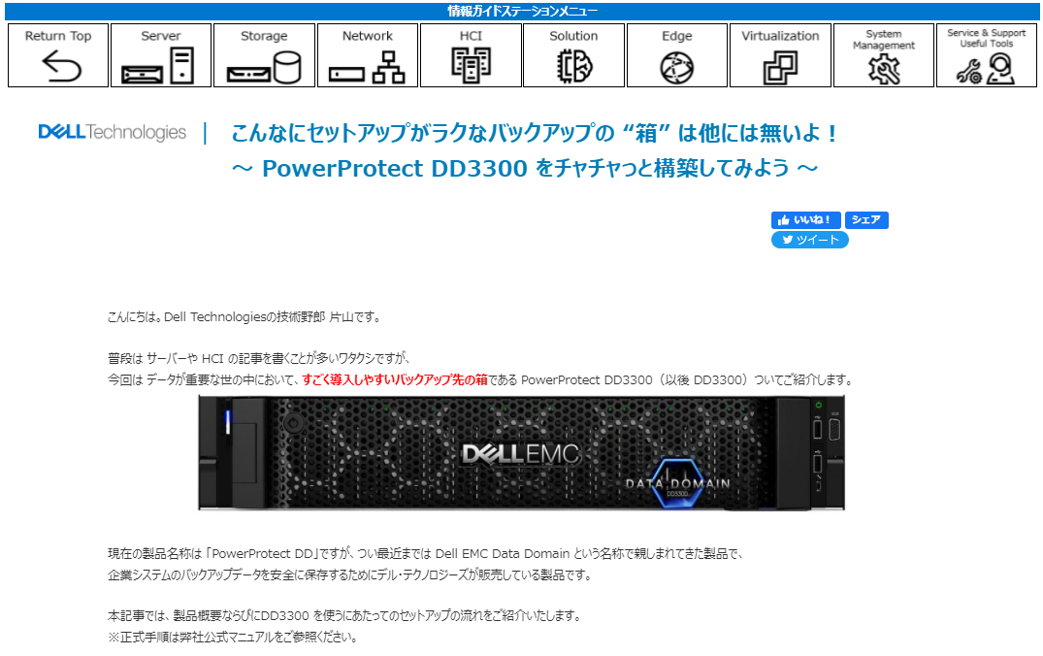

情報ガイドステーション
便利なポータルサイト
DD3300に関する情報も！
・「Storage」ページにDD3300/DP4400の情報を追加しました！
https://japancatalog.dell.com/c/ent_storage/
・PowerProtect DD3300まるわかり紹介！
https://japancatalog.dell.com/c/isg_blog_dd3300_completely_understood/
・こんなにセットアップがラクなバックアップの “箱” は他には無いよ！ ～ PowerProtect DD3300 をチャチャっと構築してみよう ～
https://japancatalog.dell.com/c/isg_blog_dd3300_installation/
https://japancatalog.dell.com/c/ent/

Slide 49
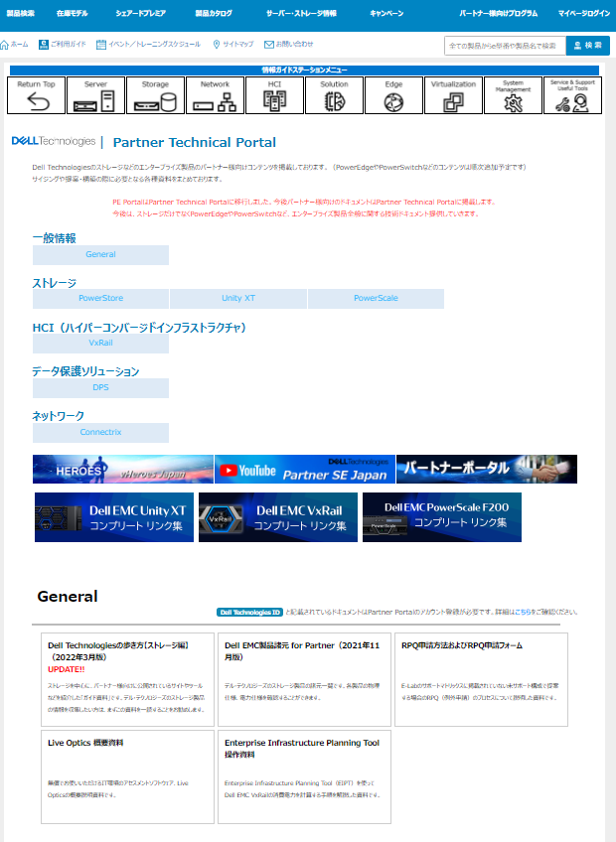
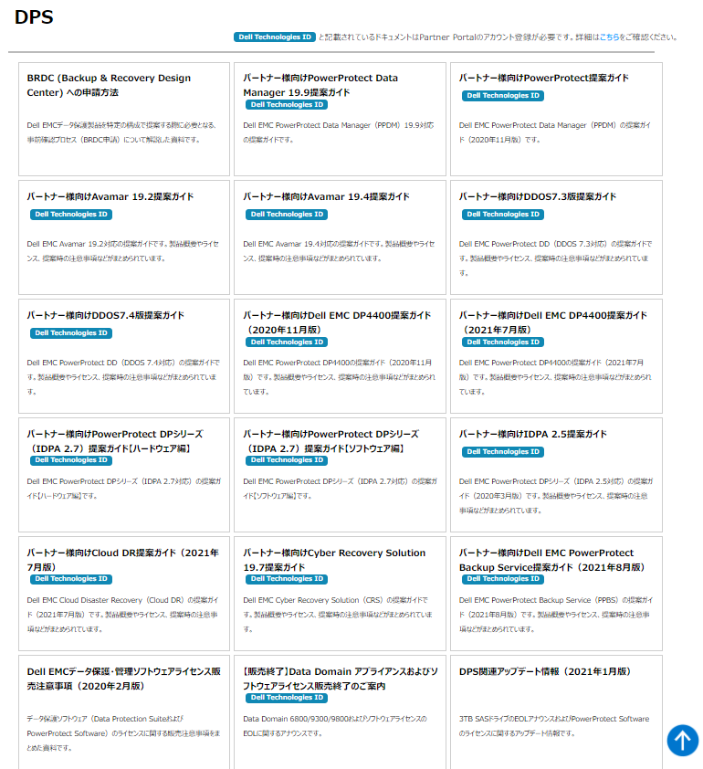


情報ガイドステーション -Partner Technical Portal-
PE PortalはPartner Technical Portalに移行しました。今後パートナー様向けのドキュメントはPartner Technical Portalに掲載します。
今後は、ストレージだけでなくPowerEdgeやPowerSwitchなど、エンタープライズ製品全般に関する技術ドキュメント提供していきます。
PowerProtect DD
まるわかり！
ここからスタート

Slide 50
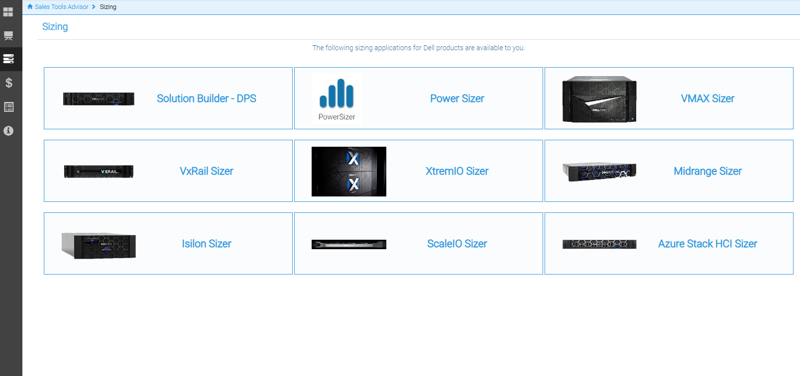
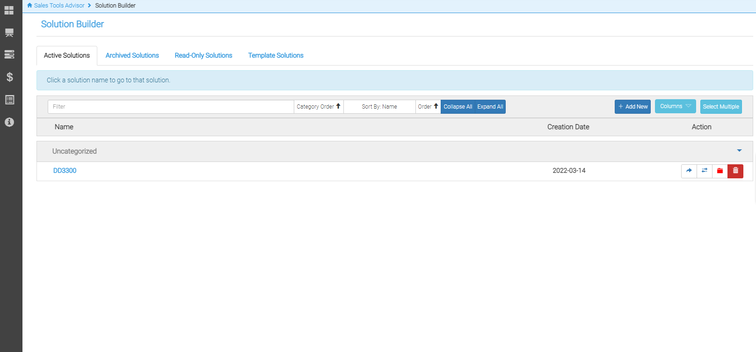
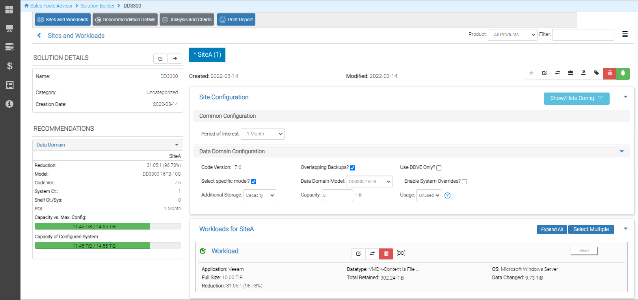
Solution Builder
DPS製品のサイジングができます。
https://salesproductivity.dell.com/#/sb
その他参考:Solution Builderの入力項目について
https://www.dell.com/community/%E3%82%B9%E3%83%88%E3%83%AC%E3%83%BC%E3%82%B8-%E3%82%B3%E3%83%9F%E3%83%A5%E3%83%8B%E3%83%86%E3%82%A3/Solution-Builder%E3%81%AE%E5%85%A5%E5%8A%9B%E9%A0%85%E7%9B%AE%E3%81%AB%E3%81%A4%E3%81%84%E3%81%A6/td-p/7172643

Slide 51
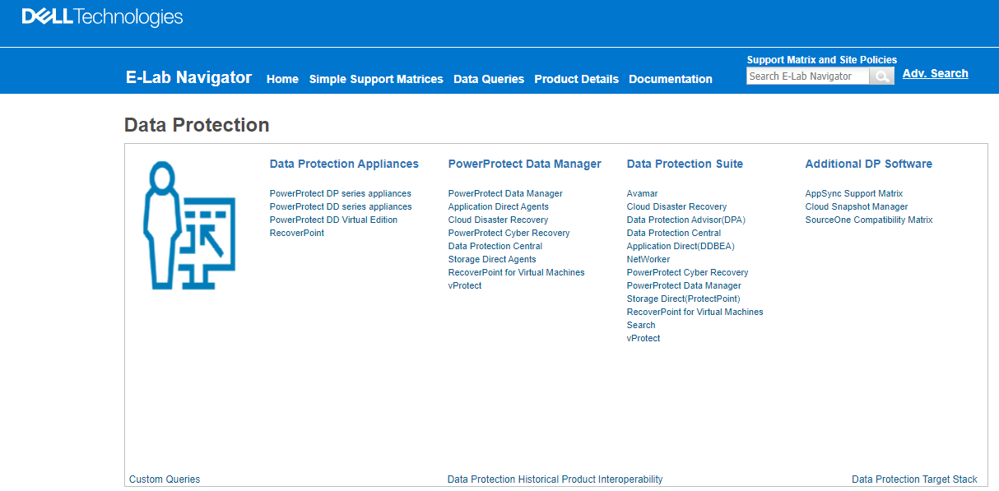
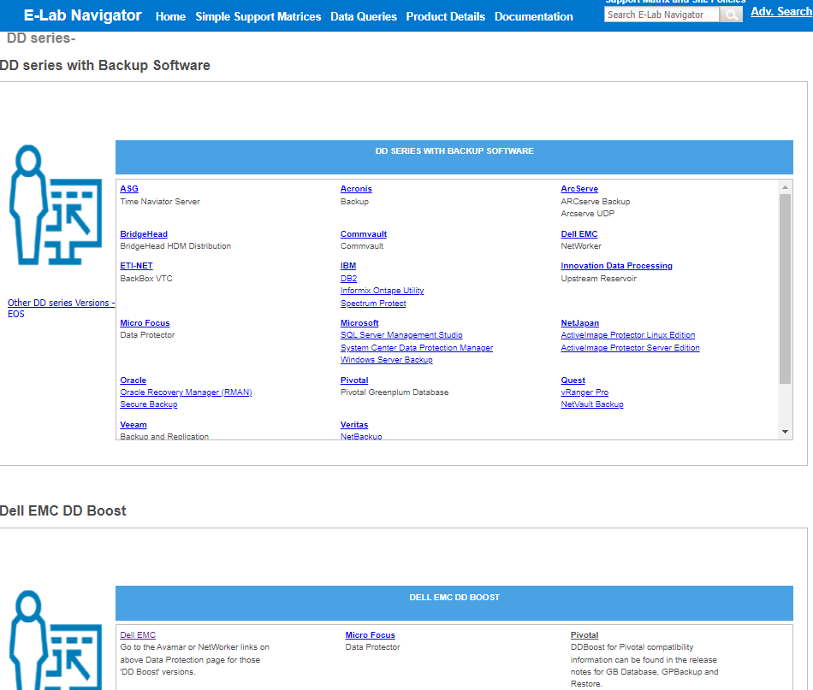
DD3300 コンパティビリティの確認方法
Avamar, Data Domain, DDBEA, NetWorker and ProtectPoint Compatibility Guide
https://elabnavigator.dell.com/eln/modernHomeDataProtection

Slide 52
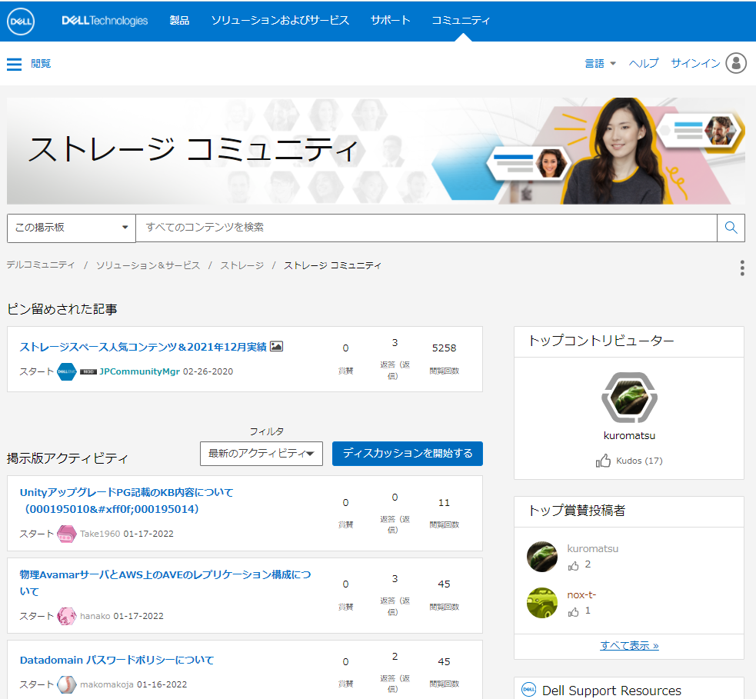
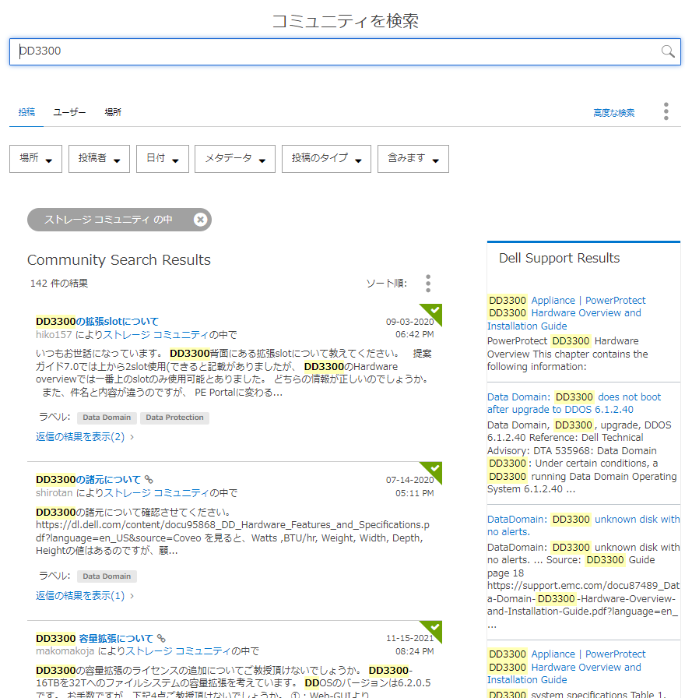
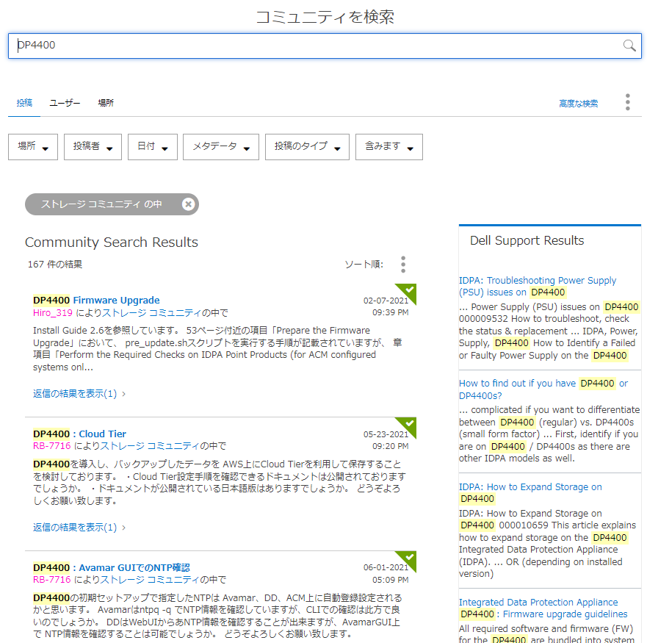
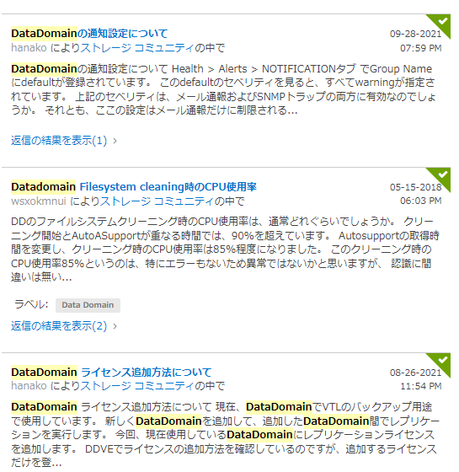
コミュニティの活用 -ストレージ コミュニティ-
困ったら、コミュニティを活用して情報収集！ そして分からない事は聞いてみよう！
https://www.dell.com/community/%E3%82%B9%E3%83%88%E3%83%AC%E3%83%BC%E3%82%B8-%E3%82%B3%E3%83%9F%E3%83%A5%E3%83%8B%E3%83%86%E3%82%A3/bd-p/storage-jp

Slide 53
Appendix

Slide 54
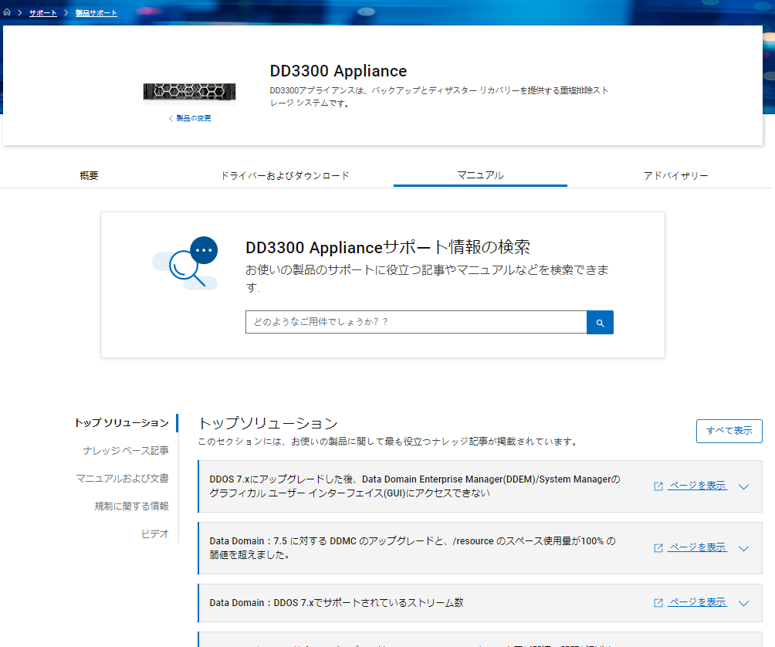
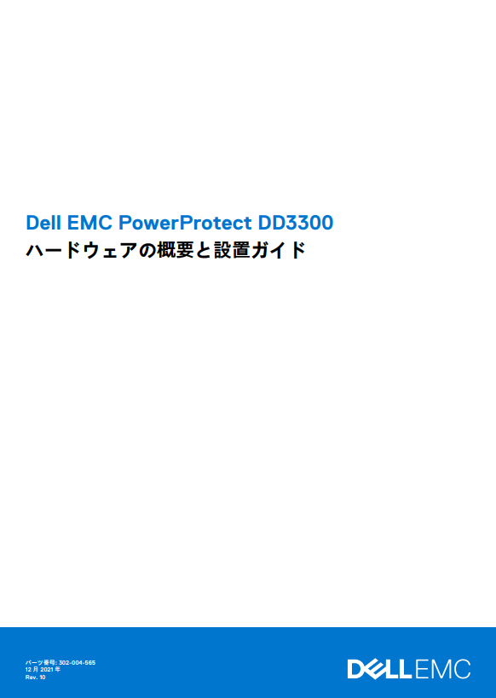
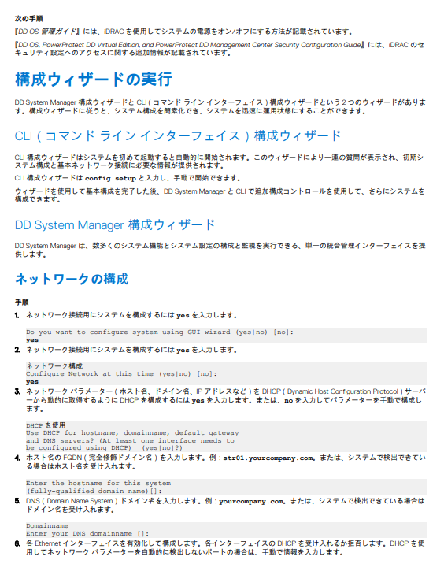
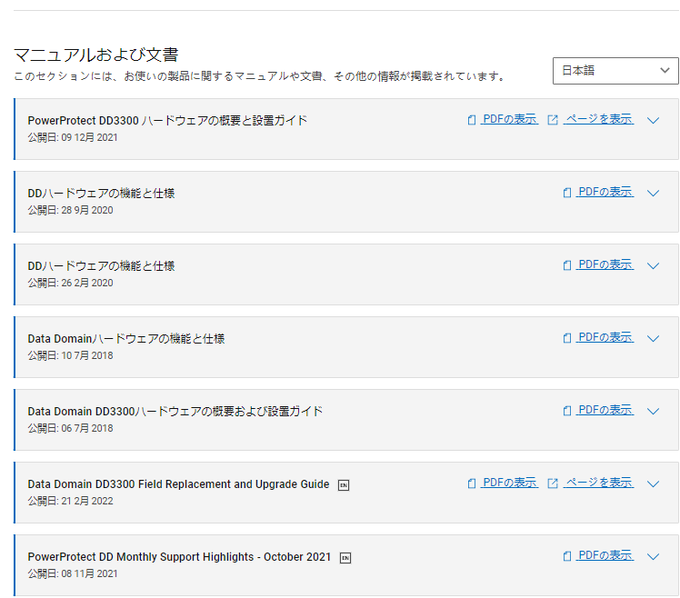
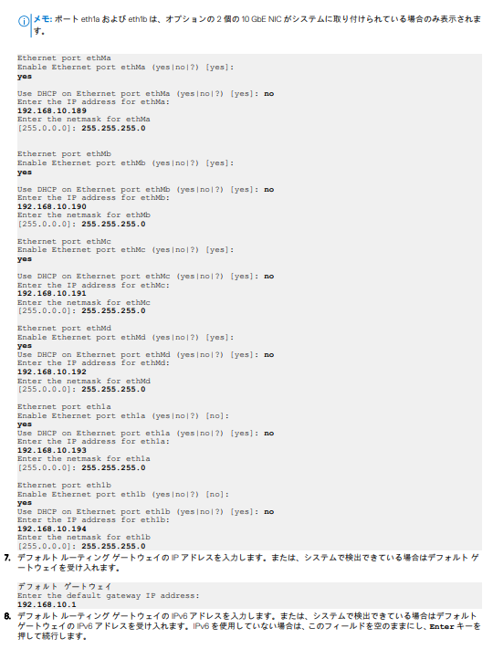
PowerProtect DD3300 導入ガイド
製品ページから導入ガイドなど入手できます。
https://www.dell.com/support/home/ja-jp/product-support/product/data-domain-3300/docs
Dell EMC PowerProtect DD3300
-ハードウェアの概要と設置ガイド-

Slide 55
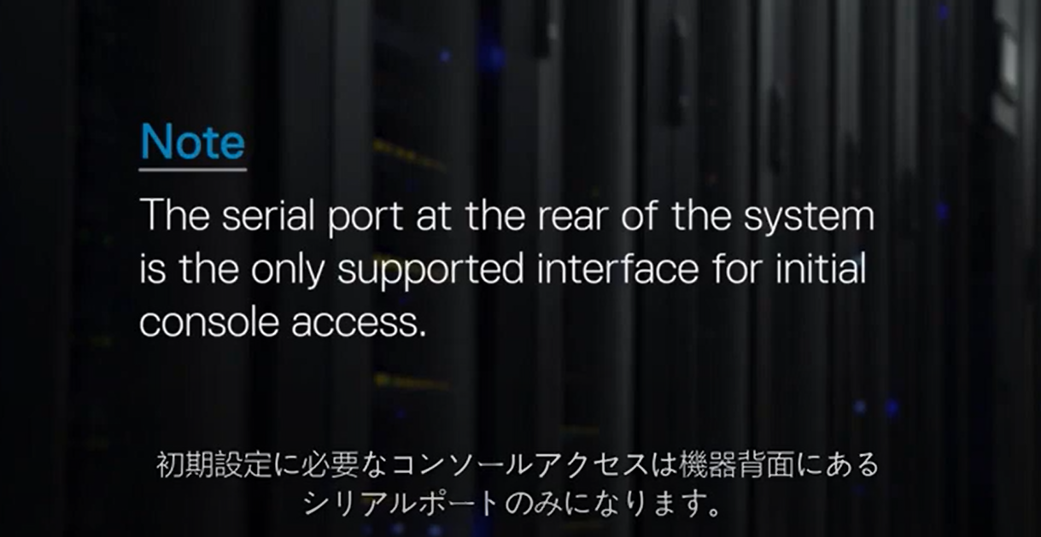
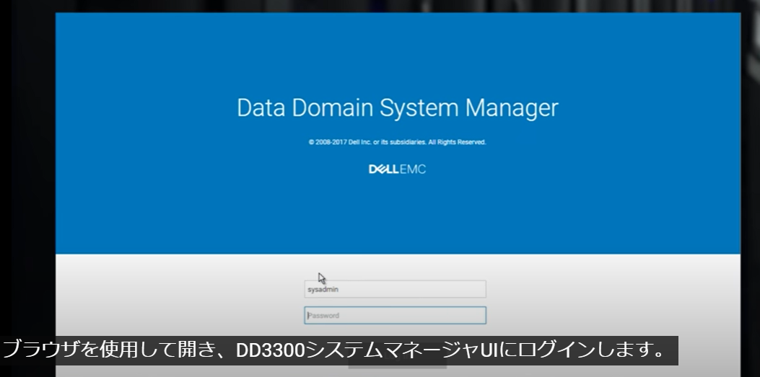




PowerProtect DD3300 導入ガイド
基本セットアップは動画でも公開してます。
初期設定～セットアップのファイナライズとカスタム
https://www.youtube.com/watch?v=0GC18IwXc-w
https://www.youtube.com/watch?v=kBQfZihk9yI&t=11s

Slide 56

PowerProtect DDを
使ってみないと分からんぞ！

Slide 57





PowerProtect DD Virtual Editionを導入してみよ～
最小0.5TB（評価版のみ）から最大96TBまで。
（1TB単位で展開可能）
導入までの検証した資料を参考にすると早い！ おすすめをまずは紹介
こんなにセットアップがラクなバックアップの “箱” は他には無いよ！～ PowerProtect DD3300 をチャチャっと構築してみよう ～
https://japancatalog.dell.com/c/isg_blog_dd3300_installation/
DDVEを構築してみた 1（デプロイ編）
https://www.dell.com/community/%E3%82%B9%E3%83%88%E3%83%AC%E3%83%BC%E3%82%B8-Wiki/DDVE%E3%82%92%E6%A7%8B%E7%AF%89%E3%81%97%E3%81%A6%E3%81%BF%E3%81%9F-1-%E3%83%87%E3%83%97%E3%83%AD%E3%82%A4%E7%B7%A8/ta-p/8061841
DDVEを構築してみた 2（初期設定編）
https://www.dell.com/community/%E3%82%B9%E3%83%88%E3%83%AC%E3%83%BC%E3%82%B8-Wiki/DDVE%E3%82%92%E6%A7%8B%E7%AF%89%E3%81%97%E3%81%A6%E3%81%BF%E3%81%9F-2-%E5%88%9D%E6%9C%9F%E8%A8%AD%E5%AE%9A%E7%B7%A8/ta-p/8064581

Slide 58





PowerProtect DD Virtual Editionを導入してみよ～
インストールする前に準備/ダウンロードをしよう
https://www.dell.com/support/home/en-us/product-support/product/dd-virtual-edition/
※ダウンロードする為にユーザーログインをしてから進めます。
未登録の人は登録してから・・・
使用許諾所(EULA)のPDFが表示するので、
内容を確認し、最終ページに I Accept があるので、それを選択！
*初見だとPDFファイルで何もダウンロードできてないけど・・ってて思えちゃいますね。。
“Drivers & Downloads”から製品をダウンロードします。

Slide 59



PowerProtect DD Virtual Editionを導入してみよ～
インストールする前に準備/ダウンロードをしよう
https://www.dell.com/support/home/en-us/product-support/product/dd-virtual-edition/
また、PDFが表示されますね・・・
ここから環境に応じたファイルがダウンロードできます。

Slide 60




PowerProtect DD Virtual Editionを導入してみよ～
インストールする前に準備/ダウンロードをしよう
https://www.dell.com/support/home/en-us/product-support/product/dd-virtual-edition/
ドキュメント類の確認
ここではインストールガイドを選んでいますが、最新のリリースノートなどもここで確認できます。
また、表示を“日本語”にすると日本語のインストールガイドなども表示しますが、バージョンが古くなります。最新は英語ともなりますが、日本語ガイドも参考となります。

Slide 61
DDVE on PowerEdge Server
PowerProtect DD Virtual Edition

Slide 62


DDVE on PowerEdge Server
リモートおよびブランチオフィス向け 事前テスト済みの構成
迅速で簡単な導入
ビジネスニーズに応じて拡張
さまざまなワークロードを保護するための高い信頼性

Slide 63





PowerProtect DD Virtual Edition
ソフトウェア定義によるデータ保護
On premises, DDVE supports:
  VMware ESXi (6.5, 6.7 and 7.0)
  Microsoft Hyper-V (2012 R2, 2016 and 2019)
  KVM
  VxRail
In the cloud, DDVE runs on:
  Amazon Web Services (AWS) (including gov cloud)
  Microsoft Azure (including gov cloud)
  VMware Cloud on AWS (VMC)
  Google Cloud Platform (GCP)
*最新情報はサポートサイトにて確認下さい。
Includes
DD Boost
DD Replicator
DD Encryption
数分でダウンロードして導入可能
最大256 TBまで※
拡張可能な柔軟な
容量
既存のインフラ
ストラクチャを活用
Multi-hypervisor support
※AWS, GCP, Azureのみ
DDVE7.7
https://www.dell.com/support/manuals/en-us/dd-virtual-edition/dd-7.7_rn_new_template/supported-virtualization-platforms?guid=guid-462996cf-b25d-4ef2-b63e-207c8bf5ecbc&lang=en-us

Slide 64
PowerProtect DD Virtual Edition
ソフトウェア定義によるデータ保護
サポートプロトコル
サポート機能
Managed File Replication
Encryption
SMT with Network Isolation
DD Cloud Tier (supported in 16, 64 and 96TB config)
MTree Replication
Retention Lock Governance
DD Boost for Big Data (Hadoop Application Agent)
Key Management Interoperability Protocol (KMIP)
Instant access (supported on 16 TB and larger configurations only)※
CIFS
NFS
Data Domain Boost over IP
Data Domain Boost FS
サポートされない機能
DD Boost over FC
Extended retention
DD High Availability (HA)--however, VMware and Hyper-V HA are supported
NDMP
VTL
Collection replication
Directory replication
Instant access(not supported on configurations smaller than 16 TB, cloud)
Retention Lock Compliance Edition

Slide 65
PowerProtect DD Virtual Editionの機能
DDVEの機能：オンプレミス
DDVEの機能：クラウド
カテゴリー | 説明
容量 | 最小0.5TB（評価版のみ）から最大96TBまで。 （1TB単位で展開可能）
プロトコル | CIFS、NFS、IP経由のDD Boost、DD Boost FS
サポートされている DD機能 | DD Boost MFR（管理ファイルレプリケーション） 暗号化 DD VE管理用のDD System Manager GUI 6.0でのネットワーク分離をサポートしたSMT DD Cloud Tier（16TB,64TB,96TB構成のみ） Hadoopアプリケーションエージェント Key Management Interoperability Protocol（KMIP） 詳細な制限付きIPtables設定 管理ファイルのレプリケーションとMtreeレプリケーション Retention Lock Governance Edition インスタントアクセス（16 TB以上の構成でのみサポート） KVM VMware Hyper-V（Hyper-V HA）
サポートされていない DD機能 | DD Boost over FC 長期保存 DD高可用性（HA） - ただし、VMwareとHyper-V HAをサポート NDMP コレクション レプリケーション ディレクトリ レプリケーション インスタントアクセス（16 TB未満の構成ではサポートされません） Retention Lock Compliance Edition ネット アグリゲーション
クラウドプロバイダ | タイプ | リソース構成サイズ
Amazon Web Services （ AWS ） | ブロックストレージ | 最大16 TB
 | S3ストレージ | 最大256 TB
Microsoft Azure | ブロックストレージ | 最大16 TB
 | Hot Blob | 最大256 TB
VMware Cloud on AWS（VMC） | S3ストレージ | 最大96 TB
Google Cloud Platform (GCP) | ブロックストレージ | 最大16 TB
 | オブジェクトストレージ | 最大256 TB
カテゴリー | 説明
プロトコル | IP経由のDD Boost、DD Boost FS
サポートされている DD機能 | DD Boost MFR（管理ファイルレプリケーション） 暗号化 MTreeレプリケーション DD VE管理用のDD System Manager GUI 6.0でのネットワーク分離をサポートしたSMT Big Data向けDD Boost Key Management Interoperability Protocol（KMIP） 詳細な制限付きIPtables設定 管理ファイルのレプリケーションとMtreeレプリケーション 可用性ゾーンおよびリージョン間のレプリケーション オンプレミスとAWS間の双方向レプリケーション Retention Lock Governance Edition
サポートされていない DD機能 | クラウド階層 DD Boost over FC 長期保存 DD高可用性（HA） - ただし、VMwareとHyper-V HAをサポート NDMP VTL コレクション レプリケーション ディレクトリ レプリケーション インスタントアクセス Retention Lock Compliance Edition バックアップでのCIFSおよびNFS

Slide 66
PowerProtect DD Virtual Edition
リソース |  | ～8TB | ～16TB | 16～32TB | ～48TB | ～64TB | ～96TB
コンピューティング リソース | CPU | 2 x 1.5 GHz vCPU | 4 x 1.5 GHz vCPU |  |  | 8 x 1.5 GHz vCPU
 | メモリ | 8 GB | 16 GB | 24 GB | 36 GB | 48 GB | 64 GB
 | 共有 | 通常
 | 制限 | 無制限
基盤となる ストレージ要件 | ランダムIOPS | 320 | 650 | 1,280 | 1,920 | 2,560 | 3,200
 | ランダムI/Oの レーテンシー | 14ミリ秒
 | シーケンシャルスループット | 80 MB/秒 | 160 MB/秒 | 320 MB/秒 | 480 MB/秒 | 640 MB/秒 | 960 MB/秒
 | RAID | RAID 5/6 または類似のフォールト トレランス ストレージ
 | SCSIコントローラ | Hyper-V とESX の場合：最大4 つのSCSI コントローラ、 KVM の場合：Virtio SCSI
 | vNVRAMシミュレーションファイルサイズ_{※1} | 512 MB |  | 1 GB |  |  | 2 GB
 | システムディスク_{※2} | ・ 250 GB のルート ディスク ・ 10 GB のvNVRAM ディスク
 | データディスク_{※3} | ・ 最初のデータ ディスクの最小サイズ：64TB、Cloud 64TB、96TB、Cloud 96TB では500GiB、その他のすべての構成では200 GiB ・ 以降のすべてのデータ ディスク：少なくとも100 GB 以上 可能であれば、最低限必要なディスク サイズより大きなディスクを使用します。DD VE の最大容量は、DD VE のライセンス、およびハイパーバイザーでサポートされる仮想ディスクの最大サイズによって定義されます。
ネットワークアダプタ |  | 最大8 つのネットワーク アダプタ
※1：DD Cloud Tier サポートを使用した構成のvNVRAM サイズは、DD Cloud Tier を使用しない対応する構成と同じです。
※2：ルート ディスクとvNVRAM ディスクはDD VE の導入に必要です。
※3：データ ディスク上の有効容量は、オーバーヘッド要件により、ディスクが作成されたときに指定された容量よりも少なくなります。

